Slide 1
SportsPulse
Eine interaktive News-Seite rund um das Thema Sport

Slide 2
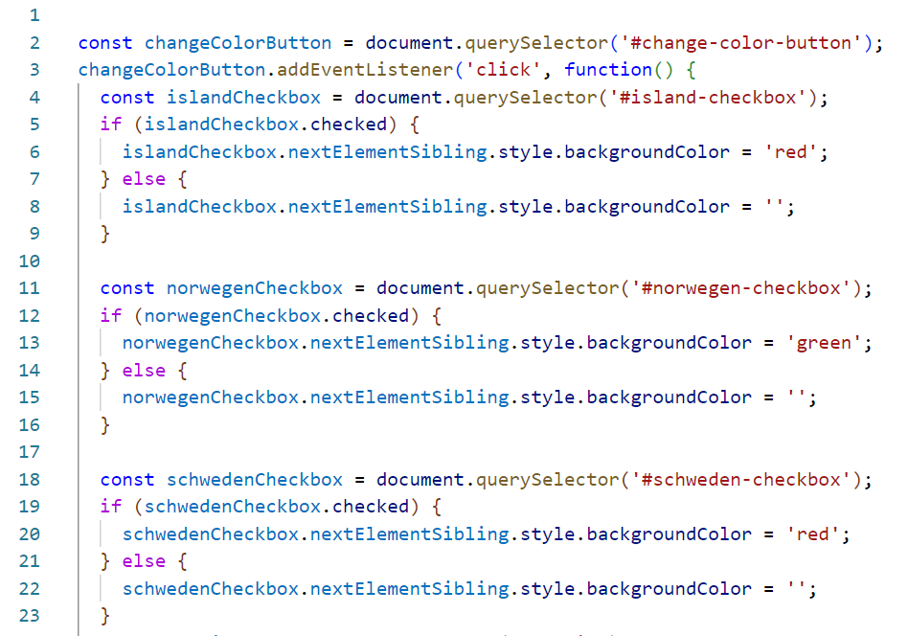
Quiz
EventListener
querySelector -> wird in einer Variable gespeichert
If/else-Funktion, für jede Antwortmöglichkeit

Slide 3
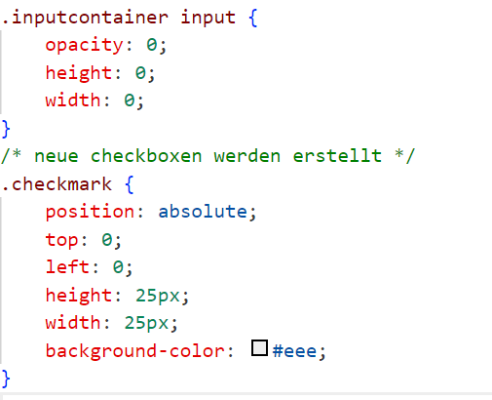
Quiz.css
Die vom Browser erstellten checkboxen werden entfernt
Selbsterstellte Checkboxen

Slide 4
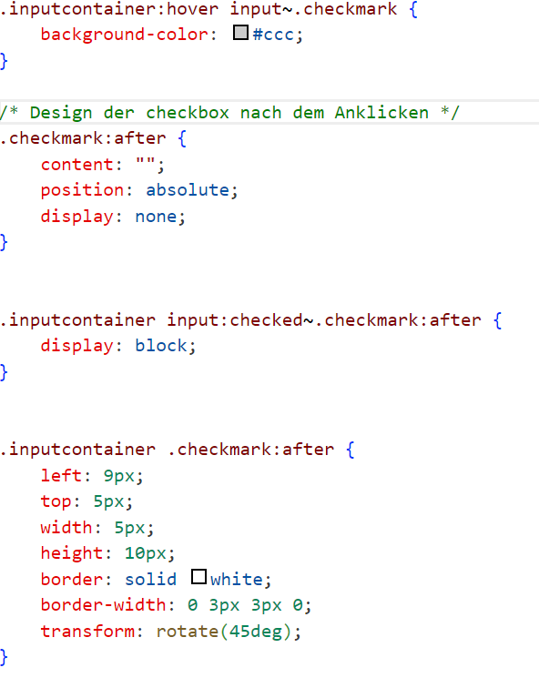
Quiz.css
styling des checkmarks nach dem Anklicken der Checkbox

Slide 5
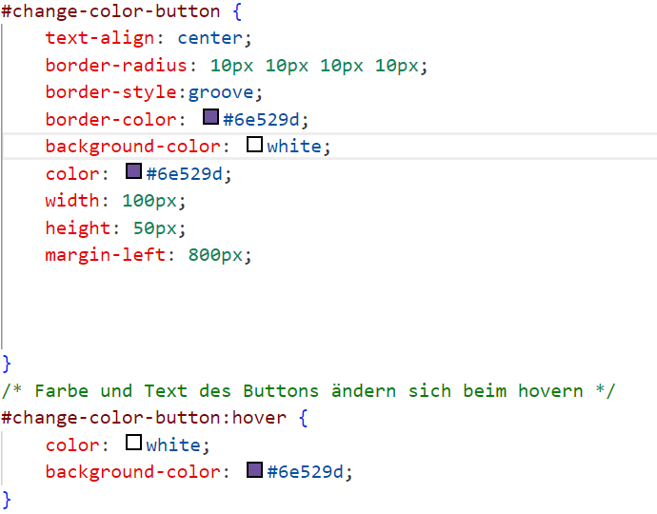
Quiz.css
Styling des „submit-buttons“
Styling des „submit-buttons“ beim hovern über diesen

Slide 6

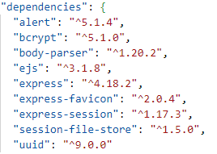
Package.json
Metadaten wie Name und Version.
„main“ definiert die Einstiegsdatei.
Metadaten
NPM Pakete, die für die Anwendung benötigt werden. Können mit „npm install“ installiert werden.
dependencies

Slide 7
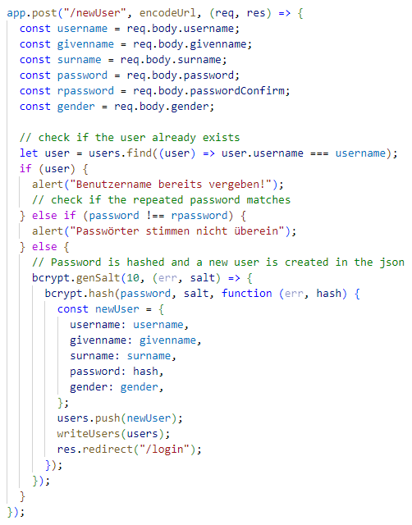
Index.js /newUser
Route wird aufgerufen, wenn ein neuer Benutzer angelegt werden soll.

Slide 8
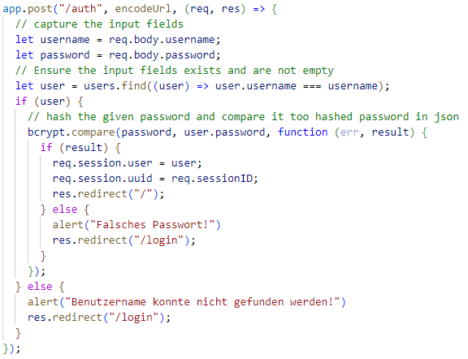
Index.js /auth
Route wird aufgerufen, wenn ein neuer Benutzer sich anmeldet.

Slide 9
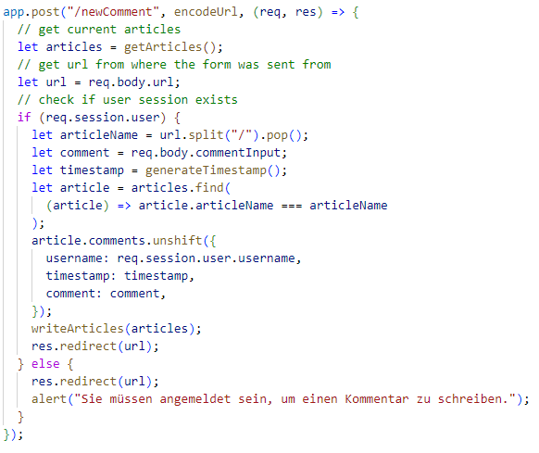
Index.js /newComment
Route wird aufgerufen, wenn ein neuer Benutzer sich anmeldet.

Slide 10
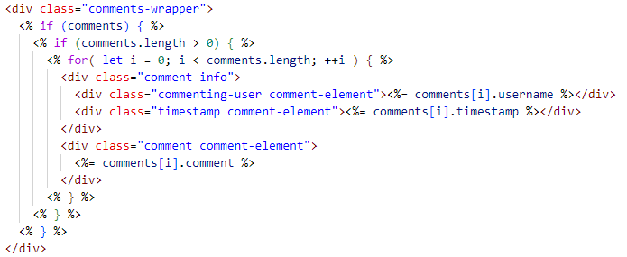
Ejs – View Engine
Vermeidet Wiederholungen von HTML-Code
Bietet die Möglichkeit, Inhalt dynamisch darzustellen
Einfache Implementierung
Implentierung: <%- include('../../partials/comment'); %>

